Slide 1


FILOSOFIA
Prof. Amanda
O QUE É FILOSOFIA?
AULA 01

Slide 2

OBJETIVOS
CONCEITUAR A FILOSOFIA ENQUANTO ÁREA DO SABER.
DEMONSTRAR CONCEITOS IMPORTANTES E ÁREAS DE REFLEXÃO.
PROBLEMATIZAR O FILOSOFAR.

Slide 3

O QUE É FILOSOFIA?

Slide 4


Slide 5

“A filosofia é uma análise crítica e ampla de uma determinada realidade que permite conhecê-la e explicá-la por meio de argumentos claros”.

Slide 6

RAZÃO E SABEDORIA
Qual o papel da razão na filosofia?
A filosofia vê a razão como a consciência moral que orienta as vontades e oferece finalidades éticas para a ação. Para muitos filósofos, a razão é a capacidade moral e intelectual dos seres humanos e também a propriedade ou qualidade primordial das próprias coisas.

Slide 7

Como a filosofia pensa a sabedoria?
O filósofo é, antes de tudo, aquele que compreende, de uma forma ao mesmo tempo irônica e trágica, que ele nada sabe – uma vez que a sabedoria funciona como uma espécie de ideal normativo, mas, por natureza, inalcançável na sua totalidade e plenitude.

Slide 8
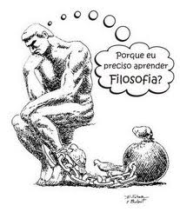

Slide 9


Slide 10

“NÃO É POSSÍVEL APRENDER QUALQUER FILOSOFIA, SÓ É POSSÍVEL APRENDER A FILOSOFAR” IMMANUEL KANT

Slide 11

O interesse da filosofia não estaria nos conhecimentos, (que ficam por conta das ciências) nem nas aplicações práticas de teorias (que ficam por conta da tecnologia), mas nos ensinamentos morais ou éticos. A filosofia seria a arte do bem-viver ou da vida correta e virtuosa. Estudando as paixões e os vícios humanos, a liberdade e a vontade, analisando a capacidade de nossa razão para impor limites aos nossos desejos e paixões, ensinando-nos a viver de modo honesto e justo na companhia dos outros seres humanos, a filosofia teria como finalidade ensinar-nos a virtude, que é o principio do bem-viver.

Slide 12

Atitude filosófica: Indagar.
Se, por enquanto, deixarmos de lado os objetos com os quais a filosofia se ocupa, veremos que a atitude possui algumas características que são as mesmas, independentemente do conteúdo investigado. Essas características são:
→ Perguntar o que é (uma coisa, um valor, uma idéia, um comportamento). Ou seja, a filosofia pergunta qual é a realidade e qual é a significação de algo, não importa o que é.
→ Perguntar como é (uma coisa, um valor, uma idéia, um comportamento). Ou seja, a filosofia indagar como é a estrutura ou o sistema de relações que constitui a realidade de algo.
→ Perguntar por que é (uma coisa, um valor, uma idéia, um comportamento). Ou seja, por que existe, qual é a origem ou causa de uma coisa, de uma idéia, de um valor, de um comportamento.

Slide 13
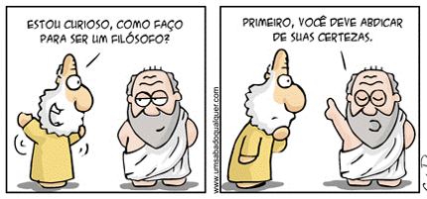

Slide 14


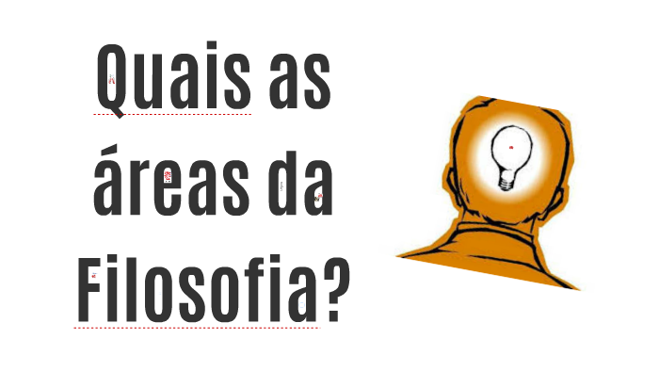




Slide 15
REFERÊNCIAS
ARANHA, Maria Lúcia Arruda e MARTINS, Maria Helena Pires. Filosofando: Introdução à Filosofia. 6ª ed. São Paulo: Moderna, 2016.
GALLO, Silvio. Filosofia: Experiência do pensamento. 1ª ed. São Paulo: Scipione, 2014.

